Slide 1
1.1 全等图形

Slide 2

探究新知
请欣赏
可爱
的兔
子

Slide 3

请欣赏

Slide 4
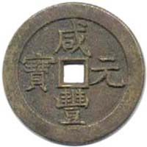
请欣赏

Slide 5
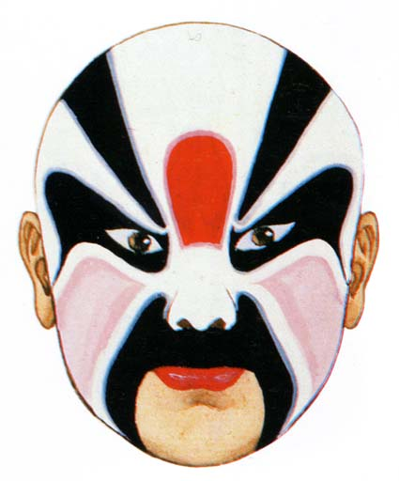
请欣赏

Slide 6


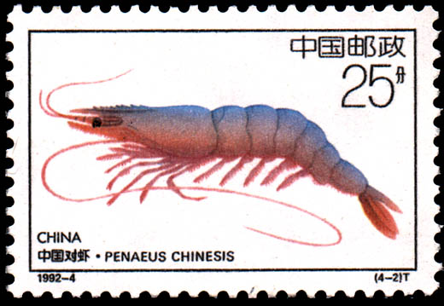

探究思考
请欣赏
你发现了什么？
一模一样

Slide 7
几何中，我们把上面所列举的“一模一样”的图形叫做“全等图形”.

Slide 8
思考：
那么我们怎么给“全等图形”下一个几何定义呢？

Slide 9
探究归纳
定义
两个能够完全重合的图形称为全等图形.

Slide 10


议一议
1、说说你生活中见过的全等图形的例子.

Slide 11

同一张底片洗出的相同尺寸的照片

Slide 12
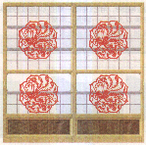
大小形状完全相同的窗户

Slide 13


探究实验
下列同一类的两个图形是怎样由一个图形得到另一个图形的？它们一定全等吗？

Slide 14
一个图形经过平移、旋转、翻折后得到的图形一定与原图形全等.
也可以说，全等图形可以经过平移、翻折和旋转得到.

Slide 15
议一议
2、观察下面两组图形，它们是不是全等图形？为什么？
形状
相同
大小
相同
全等图形的形状和大小都相同

Slide 16
小试身手
1. 下列说法是否正确,并简要说明理由:
(1) 边长相等的正方形都是全等图形
（正确）
(2) 同一面中华人民共和国国旗上, 4个小五角星都是全等图形
（正确）
(3) 面积相等的两个三角形是全等三角形
（错误）
(4) 两个全等三角形的面积相等
（正确）
(5)半径相等的两个圆是全等图形
（正确）

Slide 17
2. 请你用不同的方法沿着网格线把正方形分割成两个全等的图形.

Slide 18
课堂小结
通过本节课的学习，你有什么收获？
全等图形的两个重要特点是：
形状与大小一样
这样的两个图形才可能重合，才可能全等.

Slide 19
课后作业
习题1.1第2、3题

